Slide 1

T
KAGGLE Contest
2023.05.30
발표자 : 유재은, 설지환, 이정로

Slide 2
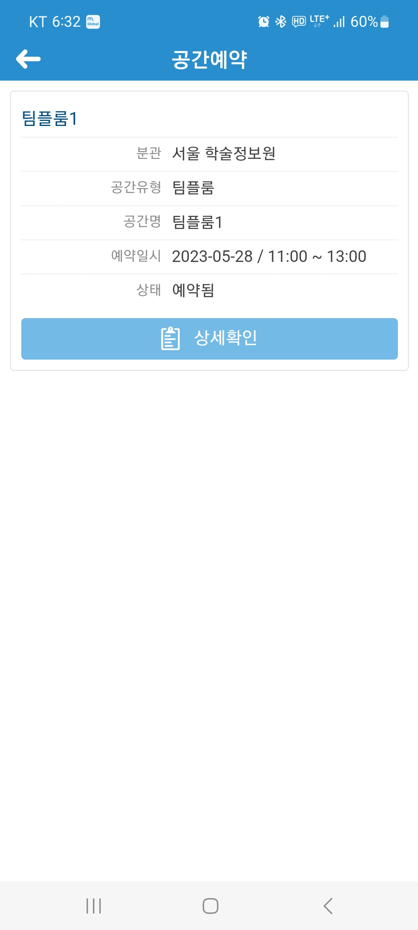
T

Slide 3
Content
T
1. Kaggle contest
2. Pipeline
3. First model
4. Second, Third model
5. Stacking ensemble

Slide 4
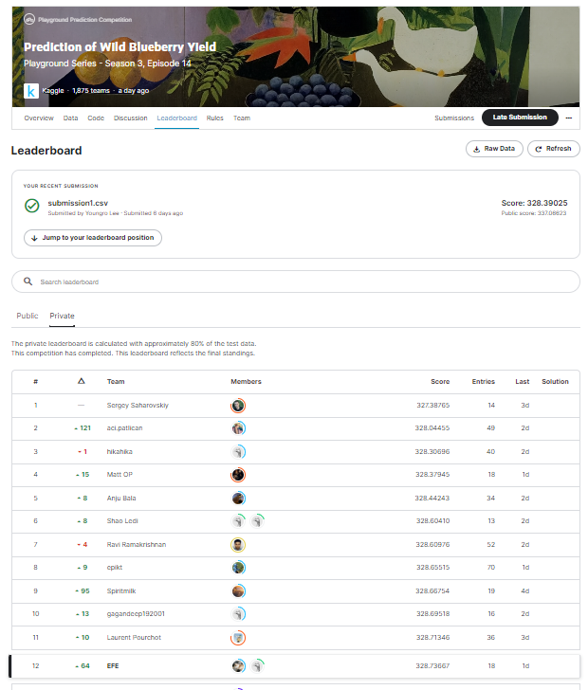
T
Notes:
우리는 블루베리 수확량을 예측하는 콘테스트에 참여를 했으며, 이 콘테스트는 미국의 메인 주와 캐나다의 연해주의 30년동안 데이터를 활용하였습니다.

Slide 5
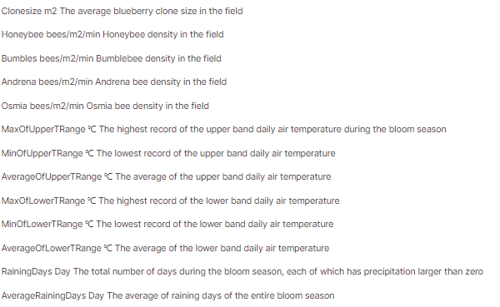
Data description
T
Notes:
우리는 13개의 feature을 통해 target 값인 수확량, yield를 예측해야합니다.
Feature로는 clonesize, honeybee bumble bees, Raining days 등이 있으며 자세한 설명은 시간상 문제로 넘어가도록 하겠습니다.

Slide 6
Pipeline
T
lgb model
lgb model
Automl
Predict
Stacking
predict
Notes:
개요를 간단하게 설명드리도록 하겠습니다.
저희는 우선, Automl, lgb 2개로 만든 3가지 모델로 값을 예측합니다.
그럼 3가지예측값을 얻게 되고, 그 예측값을 데이터프레임으로 합춥니다.
위 그림에서는 predict라는 데이터프레임입니다.
그럼 이 predict 데이터프레임을 실제 target 값과 스태킹 앙상블을 적용하여 MAE를 더 줄입니ㅏ.

Slide 7
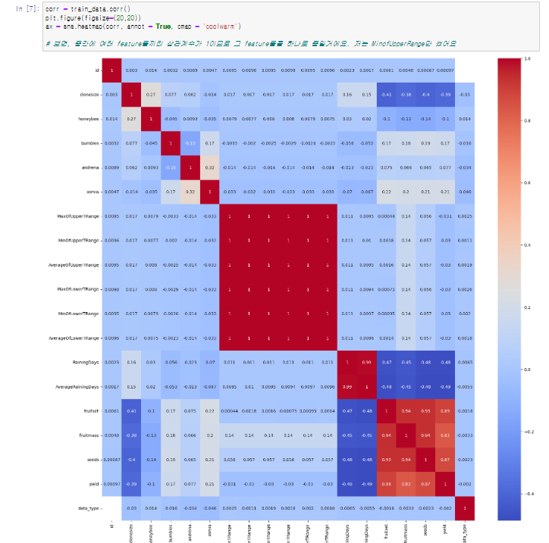
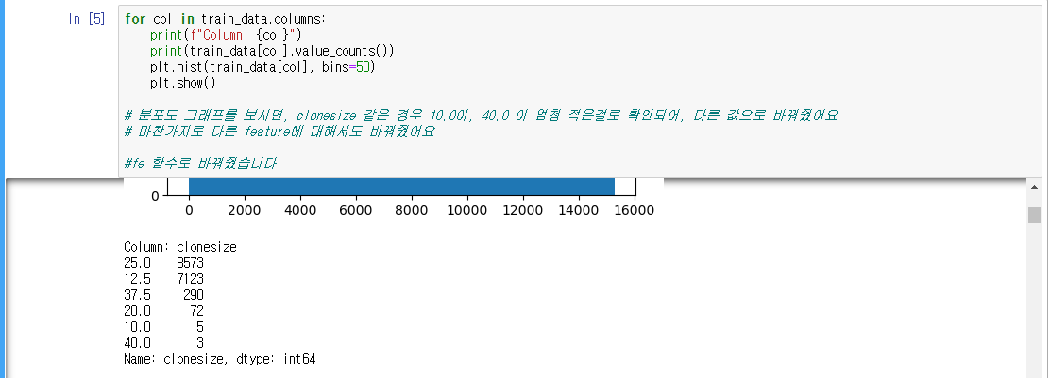
1. Automl model
T
Preprocessing
Notes:
그럼 첫 번째 automl 모델로 predict하는 과정을 설명드리겠습니다.
우선 전처리부터 간단하게 설명드리면, 첫 번쨰 윌와 같이 어떤 feature들은 크기가 매우 적은 값들이 이씃ㅂ니다.
그래서 저희는 이 빈도가 적은 값들을 제일 ㅏㄱ까운 값으로 바꿔줌으로써 오차를 개선하였습니ㅏㄷ.
두 번째, 위와 같이 feature간의 상관계수를 파악하자면, 중간에 6개의 feature끼리는 상관계수가 1인 것을 확인할 수 있습니ㅏㄷ.
그래서 저희는 여기서 하나의 feature만 남기고 남은 5개의 feature는 날려버렸습니다.

Slide 8
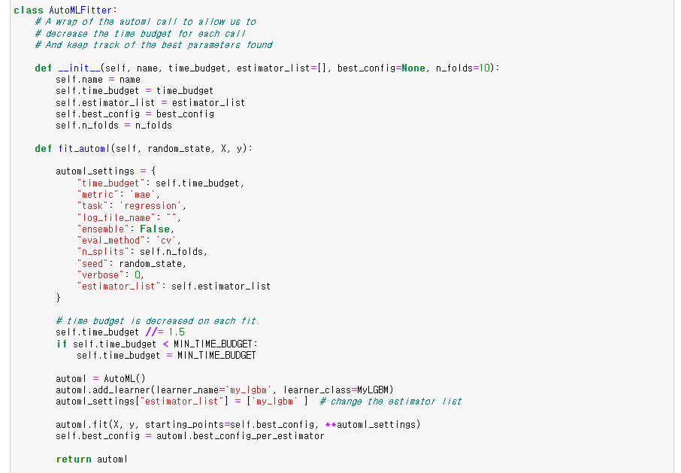
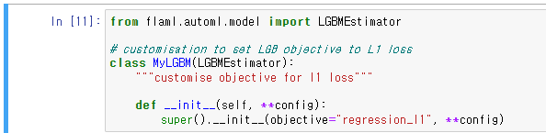
T

Slide 9
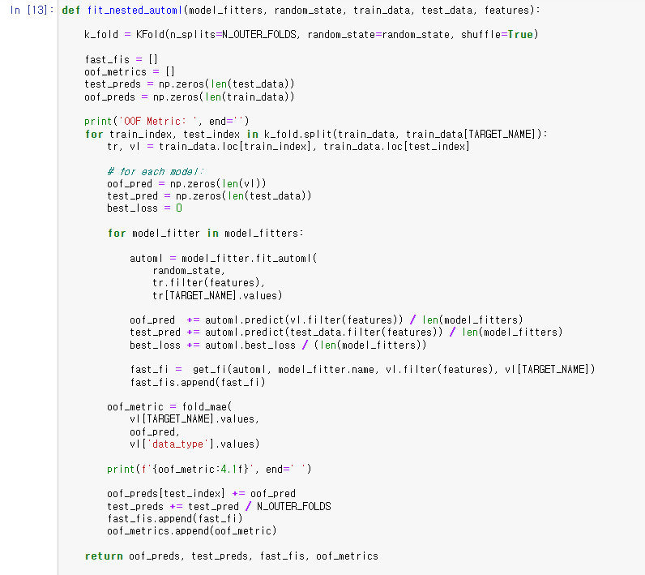
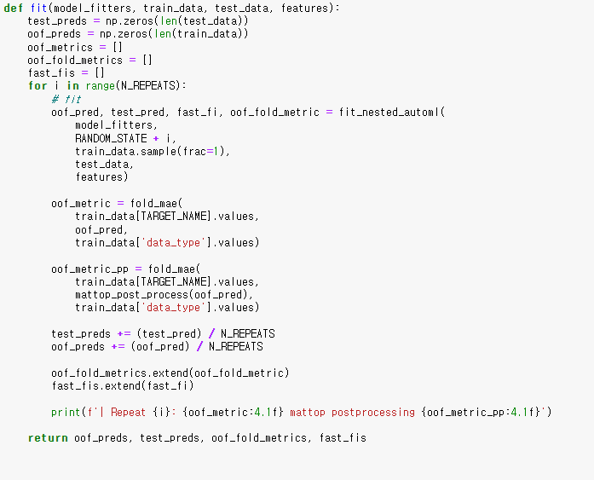
T

Slide 10
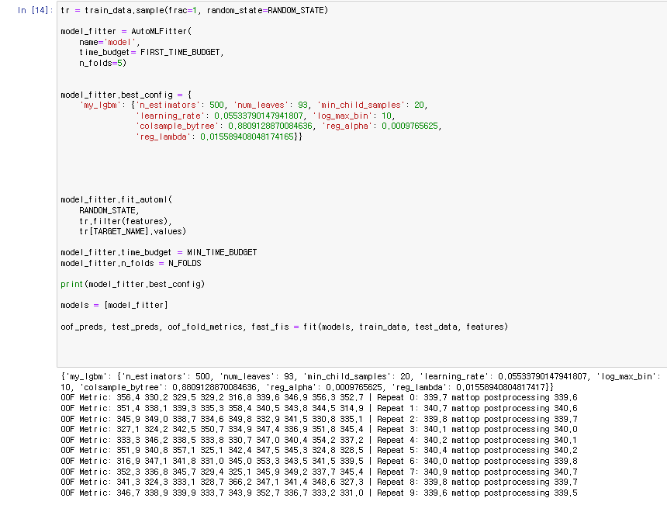
T

Slide 11
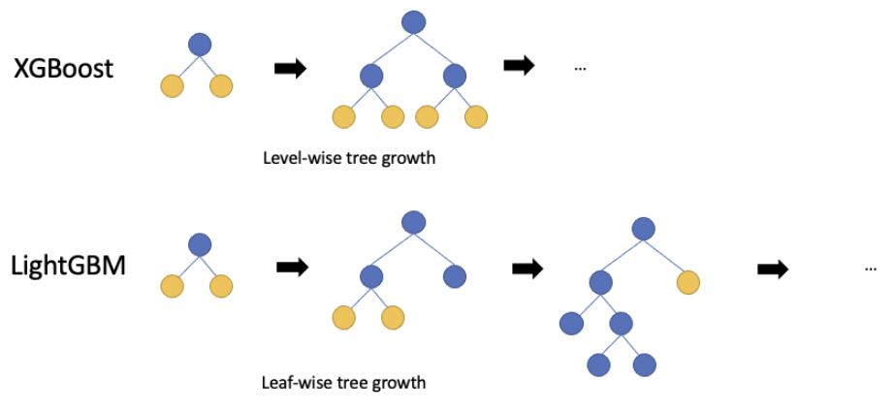
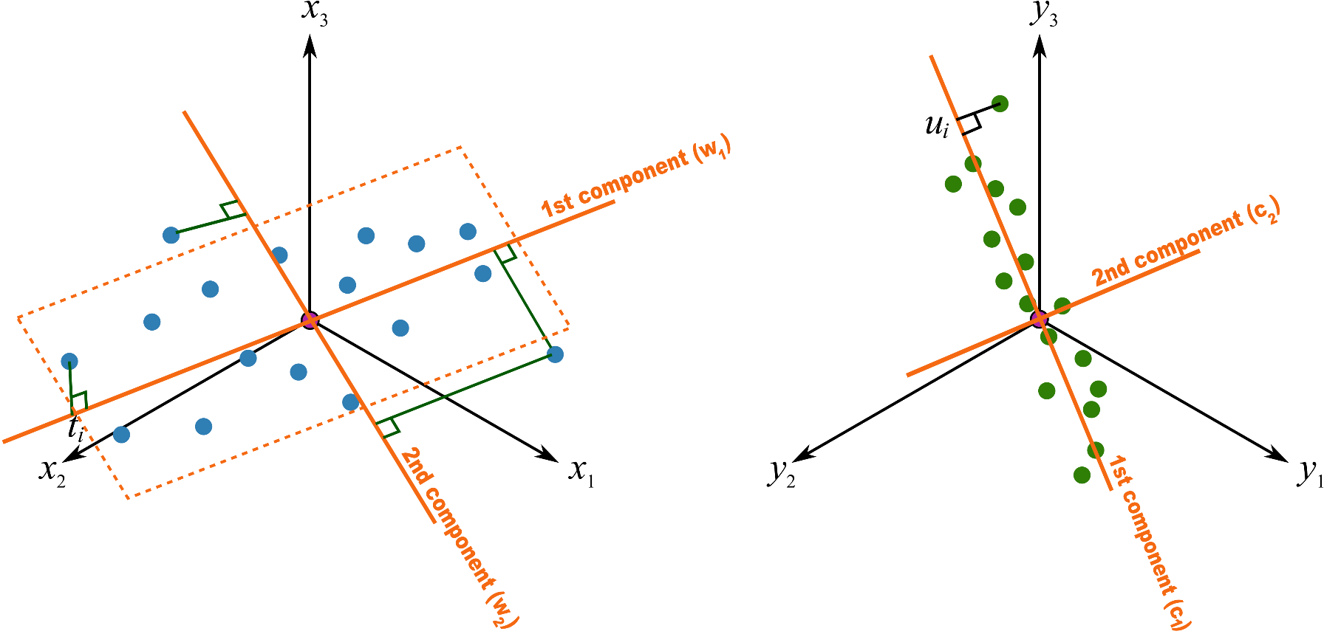
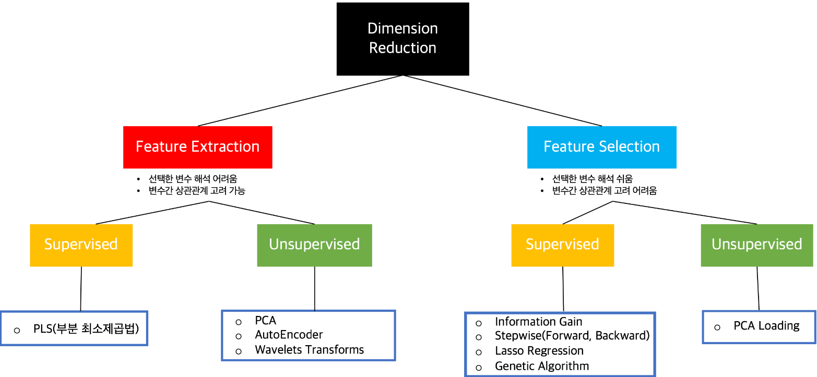
2. LGBM with PCA, PLS
T
Notes:
저희가 사용한 모델 중 2, 3번째에서 살펴본 모델은 LightGBM입니다. Basic 스터디를 진행하며 살펴본 모델 중 가벼우며 높은 성능을 보이는 모델 중 LGBM 모델을 사용하였는데, Wild Blueberry dataset의 데이터 수가 약 16,000개 정도로 과적합이 일어나지 않는 정도의 크기를 가지기 때문에 해당 모델을 선택했습니다. 또한 PCA와 PLS의 경우 각각 비지도학습과 지도학습에서 사용하는 feature extraction 방식인데, 데이터의 공분산이 높은 순서대로 변수를 추출하는 PCA 방식과 달리 주어진 변수가 존재하여 이와의 공분산이 높은 순서대로 변수를 추출하는 PLS 방식을 조합하여 사용했습니다.

Slide 12
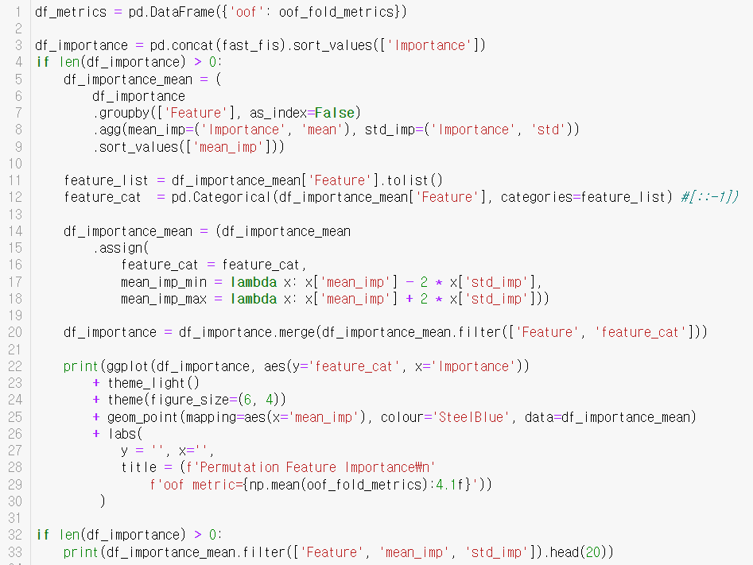
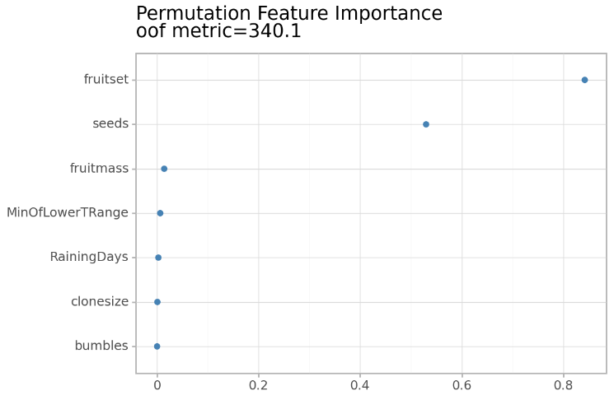
T
PCA & PLS
on fruitset, seeds, fruitmass ?
Notes:
이를 위해 먼저 저희가 처리한 dataset를 살펴보면 각 feature의 중요도를 보았을 때 다음과 같이 fruitset, seeds, 그리고 fruitmass 순으로 중요도가 큰 것을 알 수 있고, 따라서 앞서 말씀드렸던 feature extraction 시 해당 feature에 대해 PCA와 PLS를 시행하는 것이 좋을 것으로 생각됩니다.

Slide 13
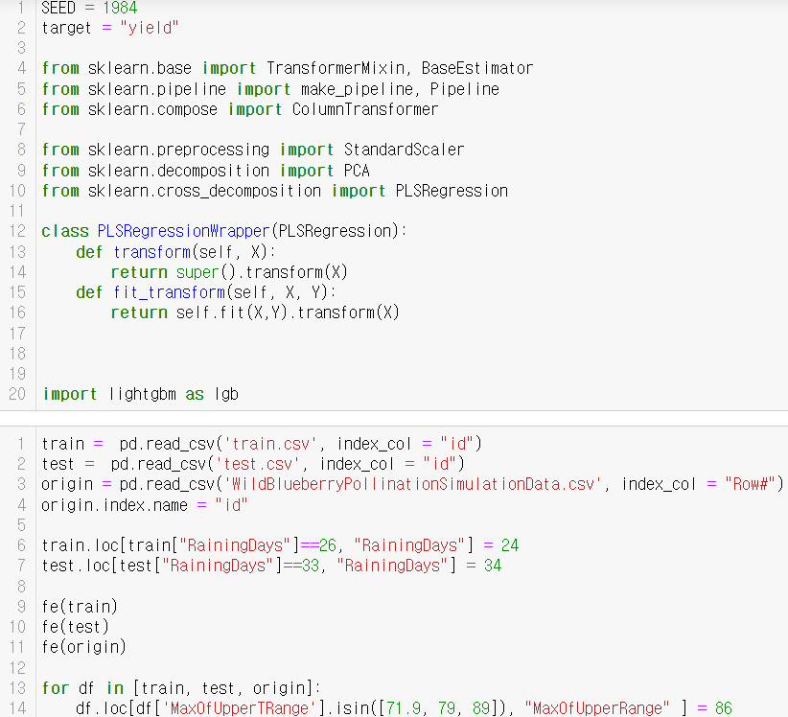
T
Notes:
다음으로 새로운 모델을 생성하기 위해 필요한 LGBM, PCA, PLS 등 여러 클래스들을 import한 뒤 PLSRegressionWrapper 클래스를 선언해 줍니다. 그리고 첫 번째 모델에서 시행했던 전처리와 비슷한 과정으로 train, test 데이터 값을 불러온 뒤 일부 데이터의 값을 바꾸어 줍니다.

Slide 14
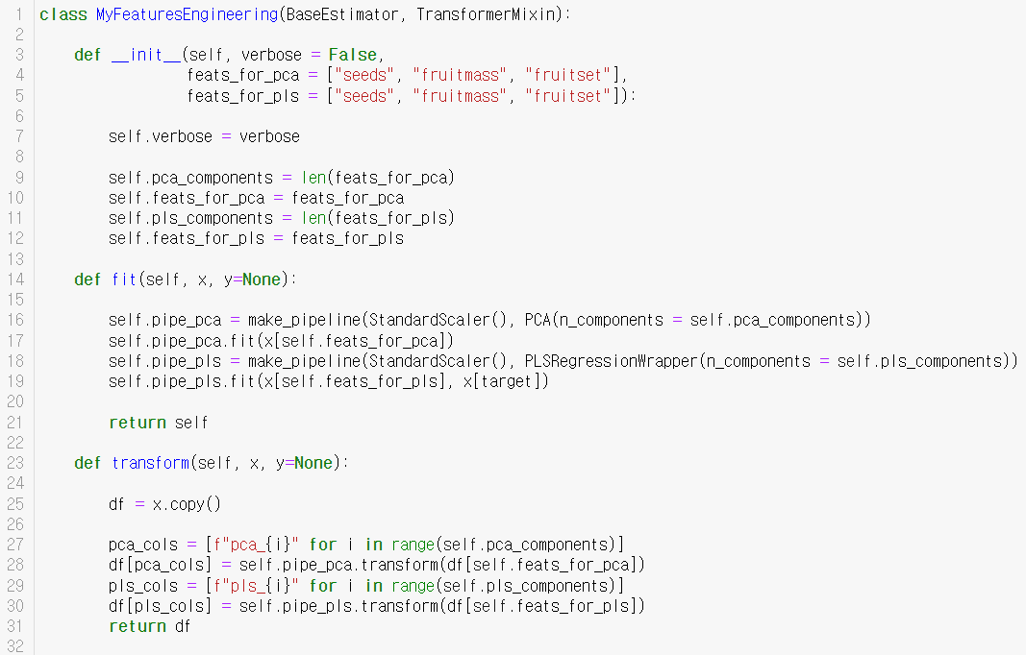

T
Notes:
MyFeaturesEngineering 클래스에서는 PCA, PLS 둘다 포함하는 클래스를 만들어서 feature들을 함축시켜 LGBM모델을 만들기 위한 모델입니다. Fit 함수에서 pca pipe와 pls pipe를 비교해 보면 pls에서는 해당 Regression의 Wrapper 클래스의 정의에서 알 수 있듯 x[target]이 출력 featur로서 입력받는 점을 눈여겨볼 수 있고, 특히 transfor에서는 앞서 언급했던 중요도가 높은 features에 대해 PCA와 PLS를 수행한 뒤 새로 생성된 featur를 dataframe에 추가해 주는 과정을 거칩니다.

Slide 15
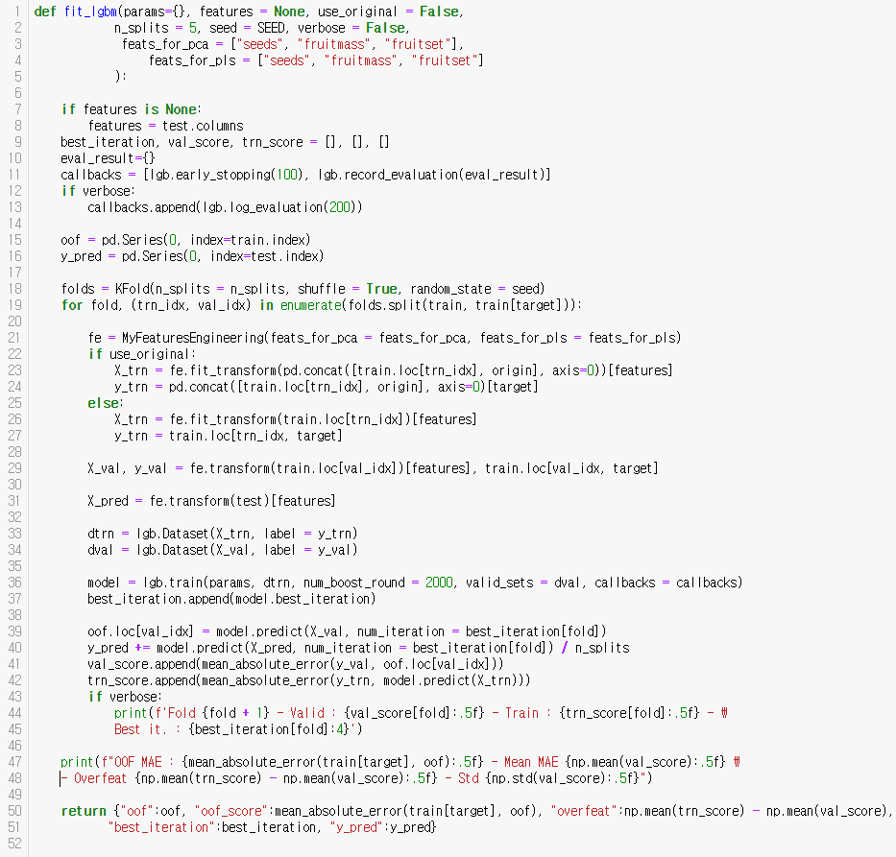
T
Notes:
다음으로 살펴볼 fit_lgbm 함수는 lgbm모델을 적용하는 함수인데, 특징이 있다면 변수로 PCA,PLS를 할 여부를 선택할 수 있는 점이 있습니다. 먼저 LightGBM의 early_stopping을 100으로 설정해 주고, n_splits가 5로 설정된 Kfold를 이용하여 교차 검증을 실시합니다. 이 때, 전처리를 시행하기 전의 dataset를 사용할지를 선택할 수 있는 변수 use_original, 그리고 verbose가 True일 때 출력할 iteration과 Fold 정보들에 대한 출력값 등을 정의해 줍니다.

Slide 16
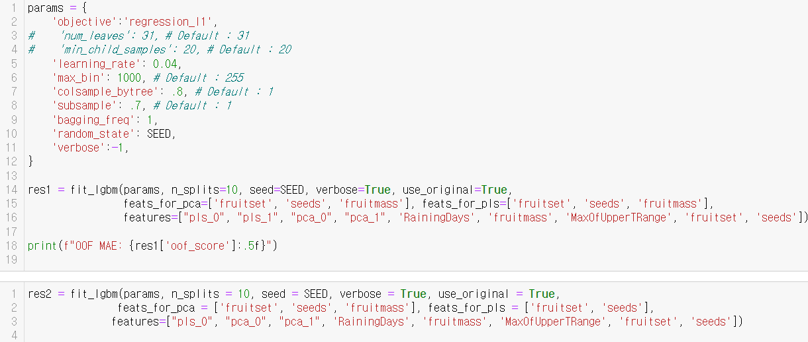
T
Notes:
마지막으로 params를 살펴보면 L1 회귀를 이용하며, 다음과 같은 learning rate와 max_bin 등을 설정해 준 뒤, 2개의 모델을 생성해 준 후 학습을 수행합니다. 해당 모델들을 살펴보면, features에 pls와 pca의 변수 외에도 중요도가 높은 원본 feature도 같이 포함되어 있는 것을 볼 수 있는데, 이는 해당 features만으로는 파악하지 못하는 새로운 정보를 추가하기 위함으로, 각 모델을 살펴보면 Covariance가 가장 높았던 pca_0, pca_1 변수와 PLS에서의 target input와의 covariance가 높았던 pls_0과 pls_1를 새로 사용하는 모델과 pls에서 하나의 변수만 사용하는 모델 이렇게 2가지를 이용합니다. 이외에도 저희가 보여드린 코드에는 존재하지 않지만 pca에서의 2개 변수를 추가한 모델도 같이 training하여 적용해 보는 등 여러 실험을 거쳐 보았지만 결국 해당 조합을 이용한 모델로 앙상블 학습을 수행하는 것이 가장 좋은 성능을 보였습니다.

Slide 17
3. Stacking ensemble
AutoML
Model
최종 예측
데이터
Lgbm 1
릿지
LAD
Hubor
Lgbm 2
Notes:
저희는 다음으로 앞서 설명 드린 개별 알고리즘을 바탕으로 스태킹 앙상블을 진행하였습니다. 스태킹 앙상블을 개별 알고리즘의 예측 결과 데이터 세트를 최종적인 메타 데이터 세트로 만들어 별도의 ML알고리즘으로 최종학습을 수행하고 테스트 데이터를 기반으로 다시 최종 예측을 수행하는 방식입니다. 첫 번째로 사용한 AutoML, 두 번째로 PCA를 사용한 피처를 넣은 Lgbm 모델, 다음으로 Lgbm모델의 예측 결과를 각각 개별 알고리즘으로 사용하고 각각의 예측값을 기반으로 데이터 세트를 만들었습니다. 최종 메타 모델은 릿지와 LAD, Hubor를 사용해보고 MAE 값이 가장 낮은 모델인 을 선택하였습니다.

Slide 18
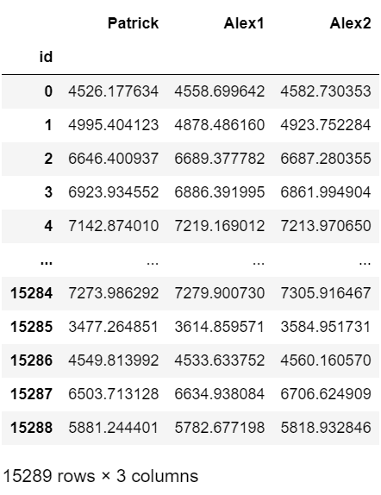
최종적인 메타 데이터 세트
Patrick-AutoML 예측값
Alex1-Lgbm1 예측값
Alex2-Lgbm2 예측값
Notes:
이렇게 하나의 데이터 프레임으로 최종적인 메타 데이터 세트를 만든 모습입니다.

Slide 19
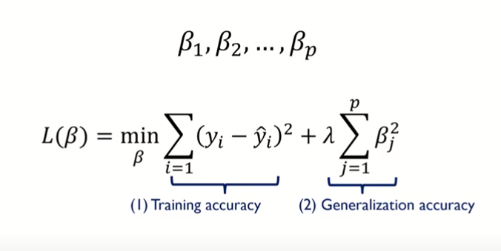
최종 모델1-릿지
L2 norm
(alpha)
Notes:
릿지 회귀는 L2정규화를 사용하는데 이는 비용함수를 최소화 하는 방법과 과적합을 방지하기 위해 회귀 계수 값이 커지지 않도록 균형을 이루게 하기 위한 나온 방식입니다. 사진의 식에서 모이는 람다 값이 튜닝 파라미터로 0이면 일반적인 비용 함수 식이 되고 람다 값을 크게 하면 비용 함수는 회귀 계수인 베타의 제곱 값을 작게 해 과적합을 개선할 수 있습니다.

Slide 20
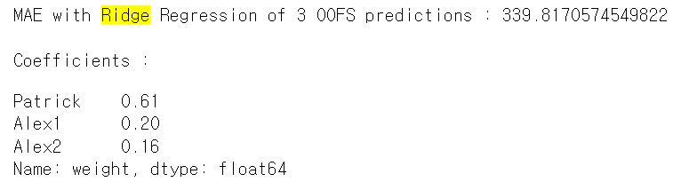
최종 모델1-릿지
Notes:
릿지 모델을 사용한 코드입니다. Positive=True인 인자는 릿지 회귀에서 얻은 계수가 양수임을 보장하기 위한 것입니다. 알파값은기본값인 1.0을 사용하였습니다. 릿지 모델을 학습한 후에는 코드에서 실제 목표값])과 모델의 예측값사이의 평균 절대 오차(MAE)를 계산하고 그런 다음 릿지 모델의 계수를 표시합니다. 이는 모델에서 각 특성에 할당된 가중치를 보여줍니다. 릿지 모델은 MAE가 339.8정도 나왔습니다.

Slide 21
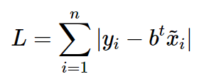
최종 모델2-Least Absolute Deviation Regression
LAD 손실함수
Notes:
LAD 회귀 모델은 최소 절대 편차 회귀(Minimum Absolute Deviation Regression)로 알려진 절대 오차 회귀 모델입니다. 이 모델은 회귀선과 실제 데이터 포인트 사이의 절대 오차의 합을 최소화하여 최적의 회귀선을 찾습니다.
일반적인 선형 회귀 모델에서는 오차를 측정하기 위해 잔차의 제곱합을 사용합니다. 이는 잔차가 큰 이상치의 잔차를 제곱하여 이상치에 민감하게 반응할 수 있습니다. 그러나 LAD 회귀 모델은 절대값 함수를 사용하여 오차를 측정하기 때문에 이상치에 덜 민감한 특징을 가지고 있습니다. 잔차 절댓값을 최소화하는 회귀 모델이여서 저희 대회처럼 최종 평가 지표가 MAE인 데이터에서 좋은 성능을 발휘할 수 있습니다.

Slide 22
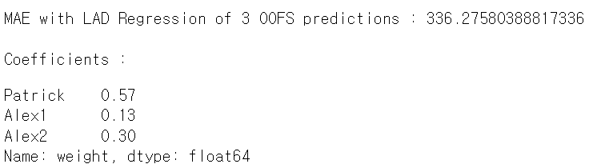
최종 모델2-Least Absolute Deviation Regression
Notes:
이러한 LADRegression의 파라미터인 알파 값은 1로 정해주고 스태킹 앙상블을 진행한 결과 mad가 무려 336.27점으로 앞선 모델보다 좋은 결과가 나온 것을 확인할 수 있었습니다.

Slide 23
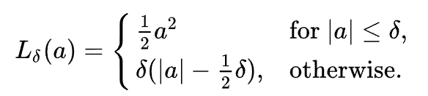
최종 모델3-GridSearch를 이용한 HuborRegressor
Hubor loss
(epsilon)
Notes:
세 번째 최종 모델로 사용해 본 HuborRegressor으로 Huber loss function을 최소화하는 회귀 모델입니다.
Huber 손실은 l1과 l2정규화를 합친 모형으로 쉽게 말하면 절대값 손실과 제곱 손실을 조합한 형태입니다., 앞서 말했듯 제곱 손실 함수는 잔차가 큰 이상치의 잔차를 제곱시키기 때문에 이상치에 민감하게 반응하여 회귀 모델의 성능을 저하시킬 수 있고
절댓값 손실함수는 이에 비해 이상치에 덜 민감하게 반응합니다. Huber 손실은 잔차의 크기가 입실론 이하인 경우에는 제곱 손실 함수를 사용하여 오차를 계산하고, 잔차의 크기가 임계값 이상인 경우에는 절대값 손실 함수를 사용하여 오차를 계산합니다. 이를 통해 잔차의 크기에 따라 오차를 다르게 처리함으로써 이상치에 민감하지 않은 회귀 모델을 구축할 수 있습니다.

Slide 24
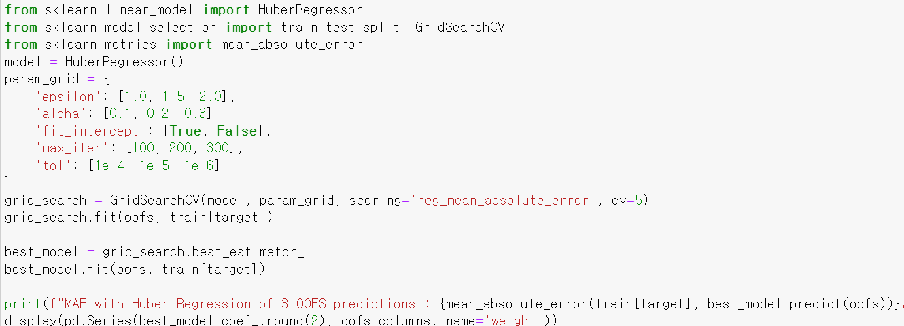
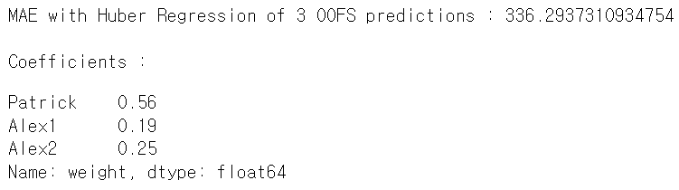
최종 모델3-GridSearch를 이용한 HuborRegressor
Notes:
GridSearch를 이용해서 최적 파라미터를 찾고 HuborRegressor을 사용한 결과 336.29로 앞서 진행한 LADregression과 비슷한 점수가 나온 것을 볼 수 있었습니다.

Slide 25
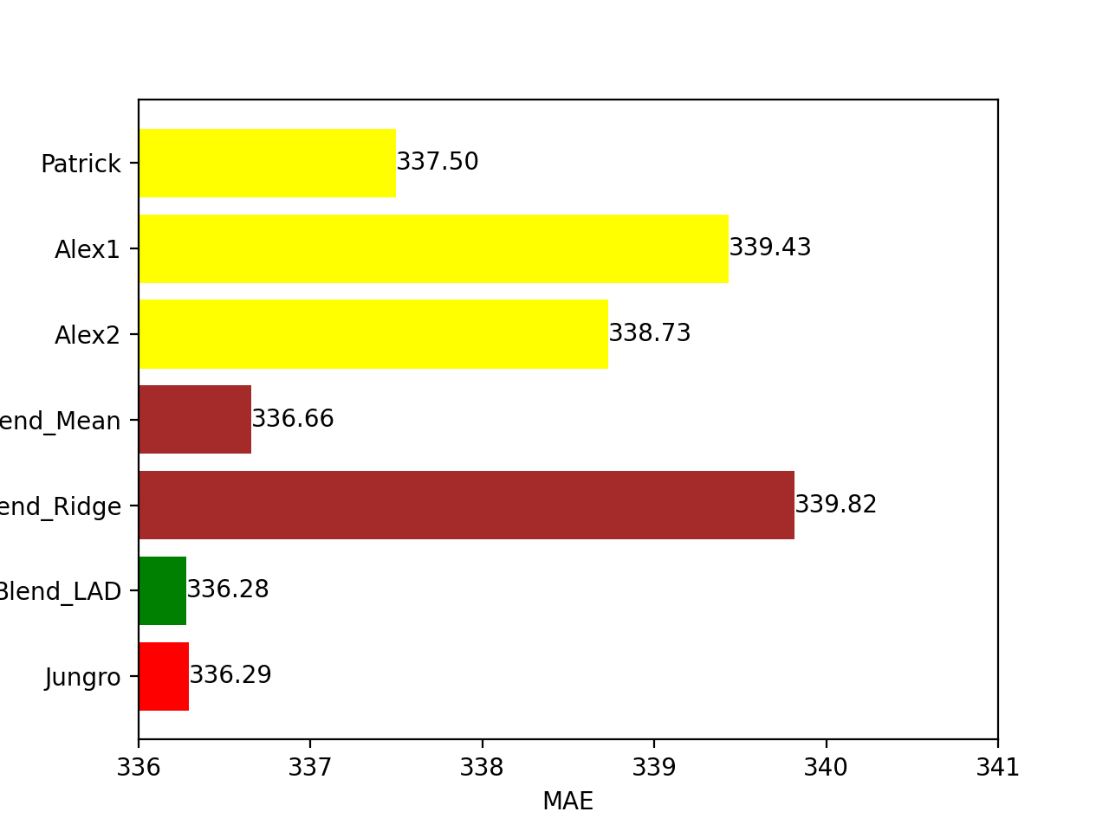
MAE지표
AutoML
LGBM1
LGBM2
위 세 가지 모델의 평균
스태킹 앙상블-릿지
스태킹 앙상블-LAD
스태킹 앙상블-HuborRegressor
Notes:
지금까지 수행한 모델의 MAE를 한 번에 파악한 결과 다음과 같았습니다. 순서대로 AutoML lgbm1 lgbm2 위 세가지 모델의 평균, 그 뒤의 나머지는 위 세가지 모델을 스태킹 앙상블 했을 때의 점수입니다.
스태킹 앙상블의 LAD와 huborregressor가 둘이 좋은 성능을 보이고 있음을 확인할 수 있었습니다.

Slide 26
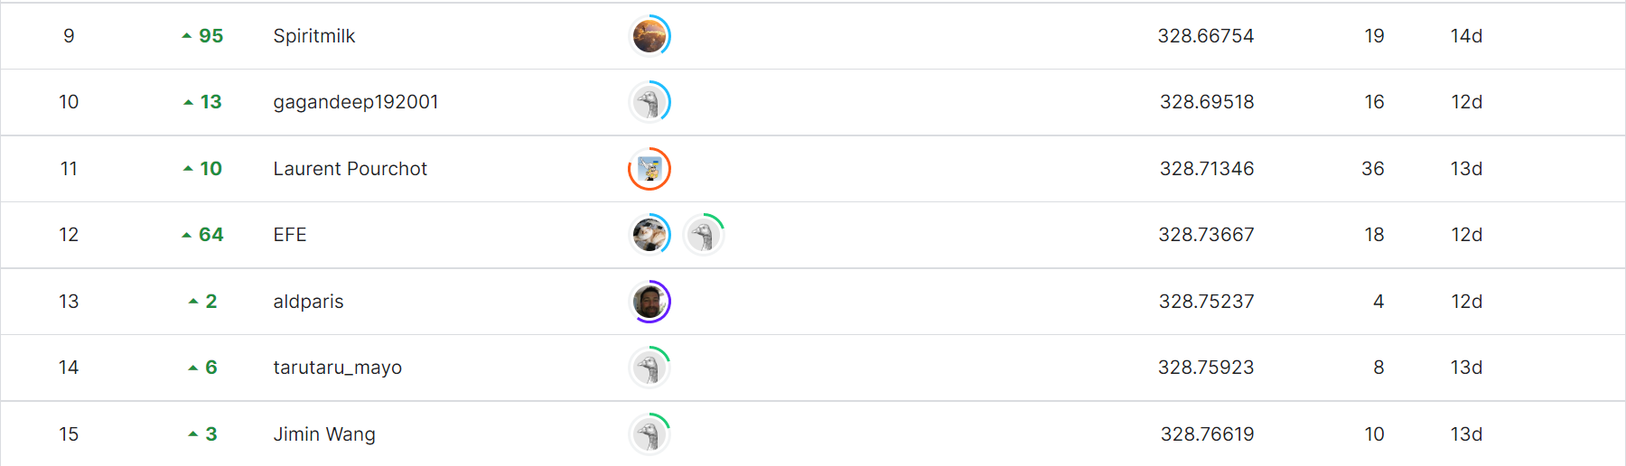
최종 결과
Notes:
1875 팀 중 12위로 좋은 성적을 가질 수 있었습니다. 캐글 데이터를 통해 책에서 배웠던 모델들을 직접 수행해보고 또한 책에서는 배울 수 없었던 더 심화된 다양한 모델들도 공부해 볼 수 있었던 뜻깊은 시간이였습니다. 감사합니다.

